Slide 1










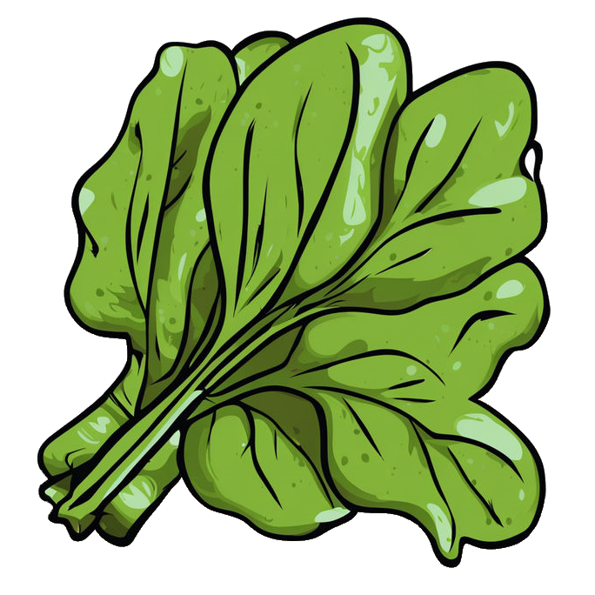







Пшеничну
Широкі
Кошлатий
Швидкого
Запашну
Запашні
Іграшкову
Шерстяну
Тушкований

